Slide 1
ĐA DẠNG SINH HỌC
BÀI 33

Slide 2
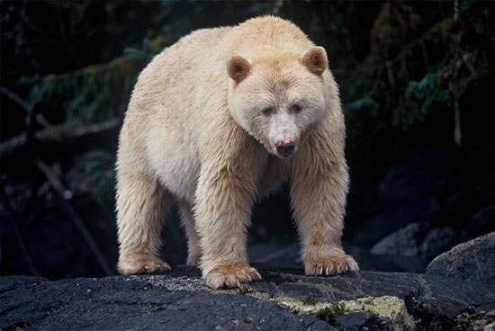
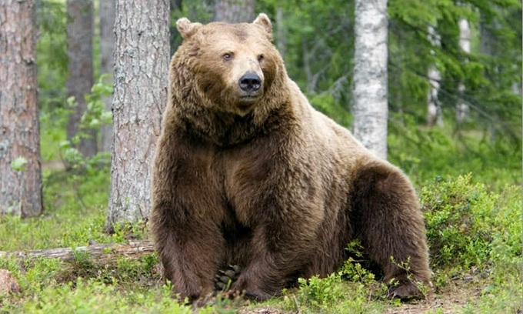
Tại sao những con gấu trong hình dưới đây có gì khác nhau?
Điều gì làm cho chúng trở nên khác nhau đến vậy?

Slide 3
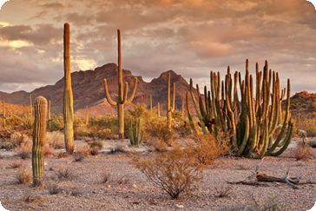
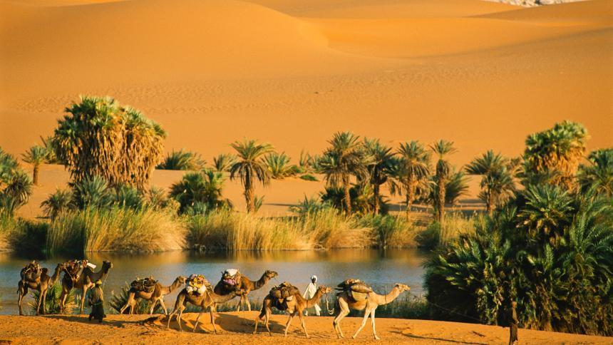
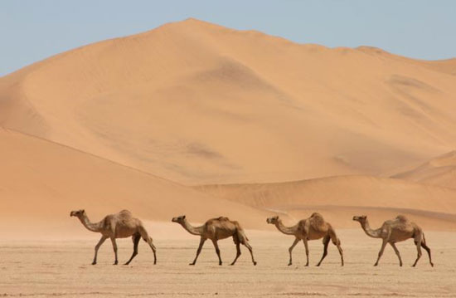
ĐA DẠNG SINH HỌC Ở HOANG MẠC

Slide 4
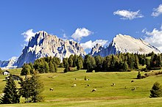
ĐA DẠNG SINH HỌC Ở ĐÀI NGUYÊN

Slide 5
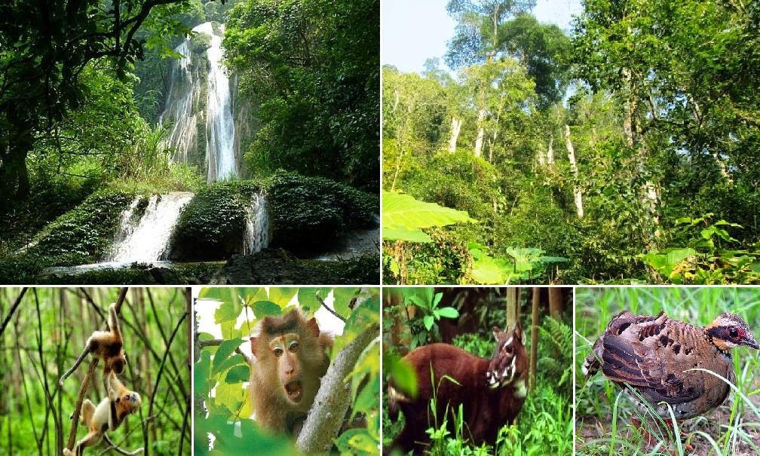
ĐA DẠNG SINH HỌC VÙNG MƯA NHIỆT ĐỚI

Slide 6
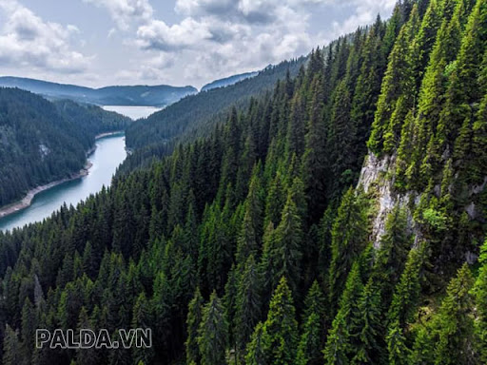
ĐA DẠNG SINH HỌC RỪNG LÁ KIM

Slide 7
KẾT LUẬN
Đa dạng sinh học là sự phong phú về số lượng loài, số cá thể trong loài và môi trường sống.
Dựa vào điều kiện khí hậu, đa dạng sinh học được phân chia theo các khu vực như: đa dạng sinh học ở hoang mạc, đa dạng sinh học vùng đài nguyên, đa dạng sinh học rừng mưa nhiệt đới, đa dạng sinh học vùng ôn đới, đa dạng sinh học rừng lá kim…..

